Slide 1
자바스크립트에서의 비동기 처리
생존코딩 오준석

Slide 2
동기(sync) 프로그래밍
코드가 순서대로 실행된다.
작업이 완료될 때까지 프로그램이 중단될 수 없다.
모든 작업은 이전 작업의 실행이 완료될 때까지 기다려야 한다.

Slide 3
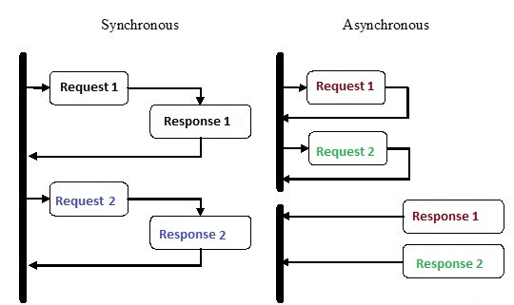
동기와 비동기

Slide 4
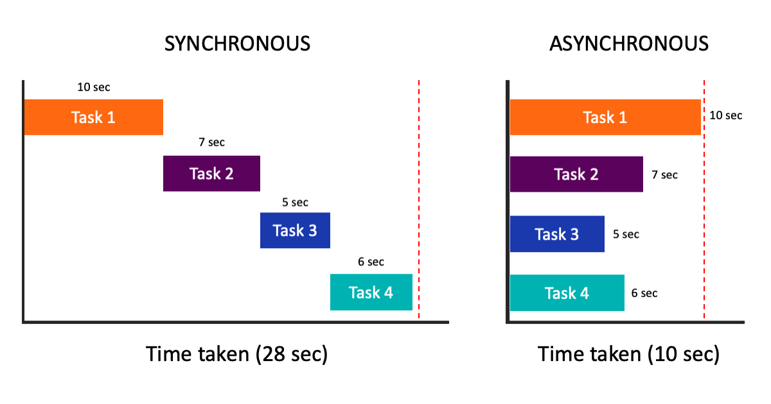
동기와 비동기

Slide 5
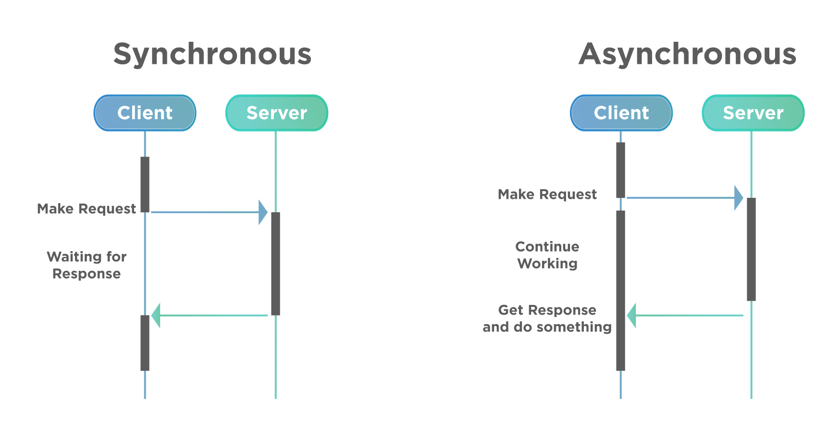
동기와 비동기

Slide 6
웹에서의 비동기란?
웹페이지를 리로드하지 않고도
데이터를 불러오는 방식

Slide 7
AJAX
Asynchronous Javascript And XML
JavaScript를 사용한 비동기 통신, 클라이언트와 서버간에 XML데이터를 주고 받는 기술
=> 자바스크립트를 통해서 서버에 데이터를 요청하는 것

Slide 8
AJAX를 사용 가능하게 하는 기술
HTML
DOM
JavaScript
XMLHttpRequest

Slide 9
AJAX로 할 수 있는 것
클라이언트에서 서버로 데이터를 요청하고
결과를 돌려받을 수 있습니다
그런데 그 동안 브라우저가 멈추지 않아요

Slide 10
클라이언트란?
서버에서 정보를 가져와 사용자에게 보여줄 수 있는 소프트웨어를 말합니다.
예) 웹브라우저, App

Slide 11
서버란?
네트워크상에서 접근할 수 있는 프로그램
어떤 자료들에 대한 관리나 접근을 제어하는 프로그램
일반적으로 서버에는 사용자가 직접적으로 접근하지 않습니다

Slide 12
AJAX를 사용하는 이유
실시간으로 웹 화면을 갱신하고 싶은 경우
기본적으로 HTTP 통신은 클라이언트에서 Request를 보내고 서버측에서 Response를 받으면 연결이 종료됩니다.
내용의 일부를 갱신하기 위해서 페이지 전체를 다시 읽어와야 하지요.
AJAX는 일부 화면을 새로고침 없이 갱신할 수 있는 기술입니다.

Slide 13
AJAX 장점
웹페이지의 속도향상
서버의 처리가 완료될 때까지 기다리지 않고 처리가 가능하다.
서버에서 Data만 전송하면 되므로 전체적인 코드의 양이 줄어든다.
기존 웹에서는 불가능했던 다양한 UI를 가능하게 해 준다

Slide 14
AJAX 단점
히스토리 관리가 되지 않는다.
페이지 이동없는 통신으로 인한 보안상의 문제가 있다.
연속으로 데이터를 요청하면 서버 부하가 증가할 수 있다.
XMLHttpRequest를 통해 통신하는 경우, 사용자에게 아무런 진행 정보가 주어지지 않는다. (요청이 완료되지 않았는데 사용자가 페이지를 떠나거나 오작동할 우려가 발생하게 된다.)
AJAX를 쓸 수 없는 브라우저에 대한 문제 이슈가 있다.
HTTP 클라이언트의 기능이 한정되어 있다.
지원하는 Charset이 한정되어 있다.
Script로 작성되므로 디버깅이 용이하지 않다.
동일-출처 정책으로 인하여 다른 도메인과는 통신이 불가능하다. (Cross-Domain문제)

Slide 15
AJAX 진행 과정
XMLHttpRequest Object를 만든다.
request를 보낼 준비를 브라우저에게 시키는 과정
이것을 위해서 필요한 method를 갖춘 object가 필요함
callback 함수를 만든다.
서버에서 response가 왔을 때 실행시키는 함수
HTML 페이지를 업데이트 함
Open a request
서버에서 response가 왔을 때 실행시키는 함수
HTML 페이지를 업데이트 함
send the request

Slide 16
AJAX 코드 예
실습
function loadDoc() {
var xhttp = new XMLHttpRequest();
xhttp.onreadystatechange = function() {
if (this.readyState == 4 && this.status == 200) {
document.getElementById("demo").innerHTML =
this.responseText;
}
};
xhttp.open("GET", "ajax_info.txt", true);
xhttp.send();
}

Slide 17
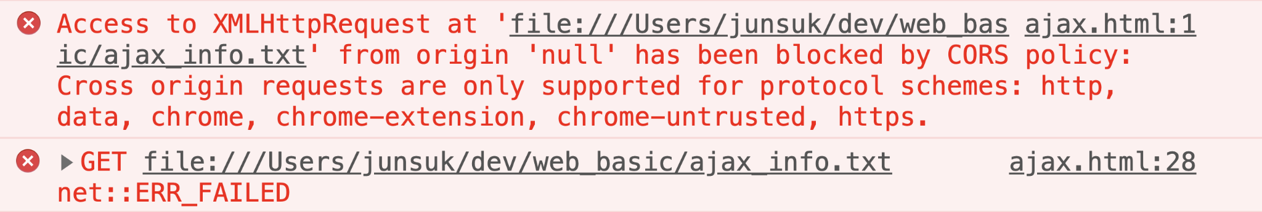
CORS ???

Slide 18
CORS
웹서버 구동하여 해결
python -m http.server

Slide 19
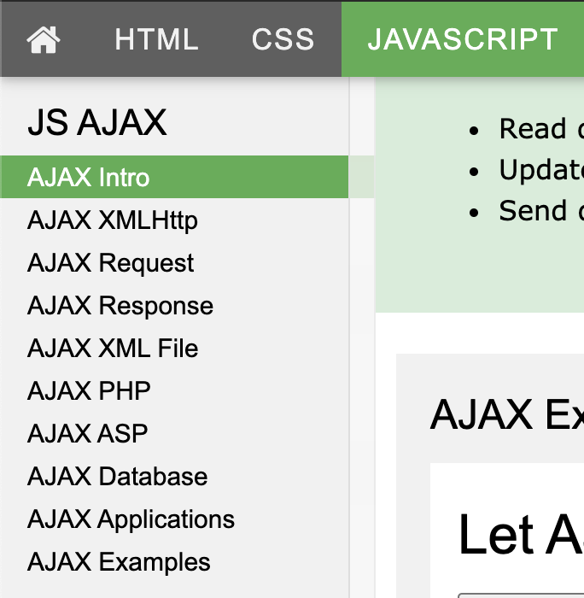
AJAX
javascript 기반 AJAX 를 살펴봅시다

Slide 20
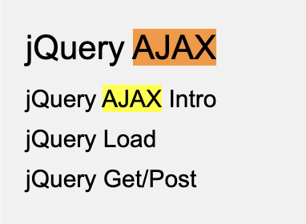
JQuery에서
AJAX 코드 예
$(document).ready(function(){
$("p").click(function(){
$("#div1").load("demo_test.txt");
});
});

Slide 21
원격 데이터 가져오기
AJAX를 사용하여 원격에서 데이터를 가져와서 표시할 수도 있겠네요
원격에서 데이터를 줄 때 JSON 또는 XML 방식의 데이터를 제공해 줍니다

Slide 22
JSON
이런식으로 표현합니다
{
"userId": 1,
"id": 1,
"title": "delectus aut autem",
"completed": false
}

Slide 23
XML
<current>
<city id="0" name="Mountain View">
<coord lon="-122.09" lat="37.39" />
<country>US</country>
<timezone>-28800</timezone>
<sun rise="2020-01-07T15:22:59" set="2020-01-08T01:05:37" />
</city>
<temperature value="278.07" min="273.15" max="282.59" unit="kelvin" />
<feels_like value="275.88" unit="kelvin" />
<humidity value="86" unit="%" />
<pressure value="1026" unit="hPa" />
<wind>
<speed value="0.93" unit="m/s" name="Calm" />
<gusts />
<direction value="23" code="NNE" name="North-northeast" />
</wind>
<clouds value="1" name="clear sky" />
<visibility value="16093" />
<precipitation mode="no" />
<weather number="800" value="clear sky" icon="01n" />
<lastupdate value="2020-01-07T11:33:40" />
</current>
이렇게 생겼습니다

Slide 24
JSON
위키백과를 볼까요?
https://ko.wikipedia.org/wiki/JSON

Slide 25
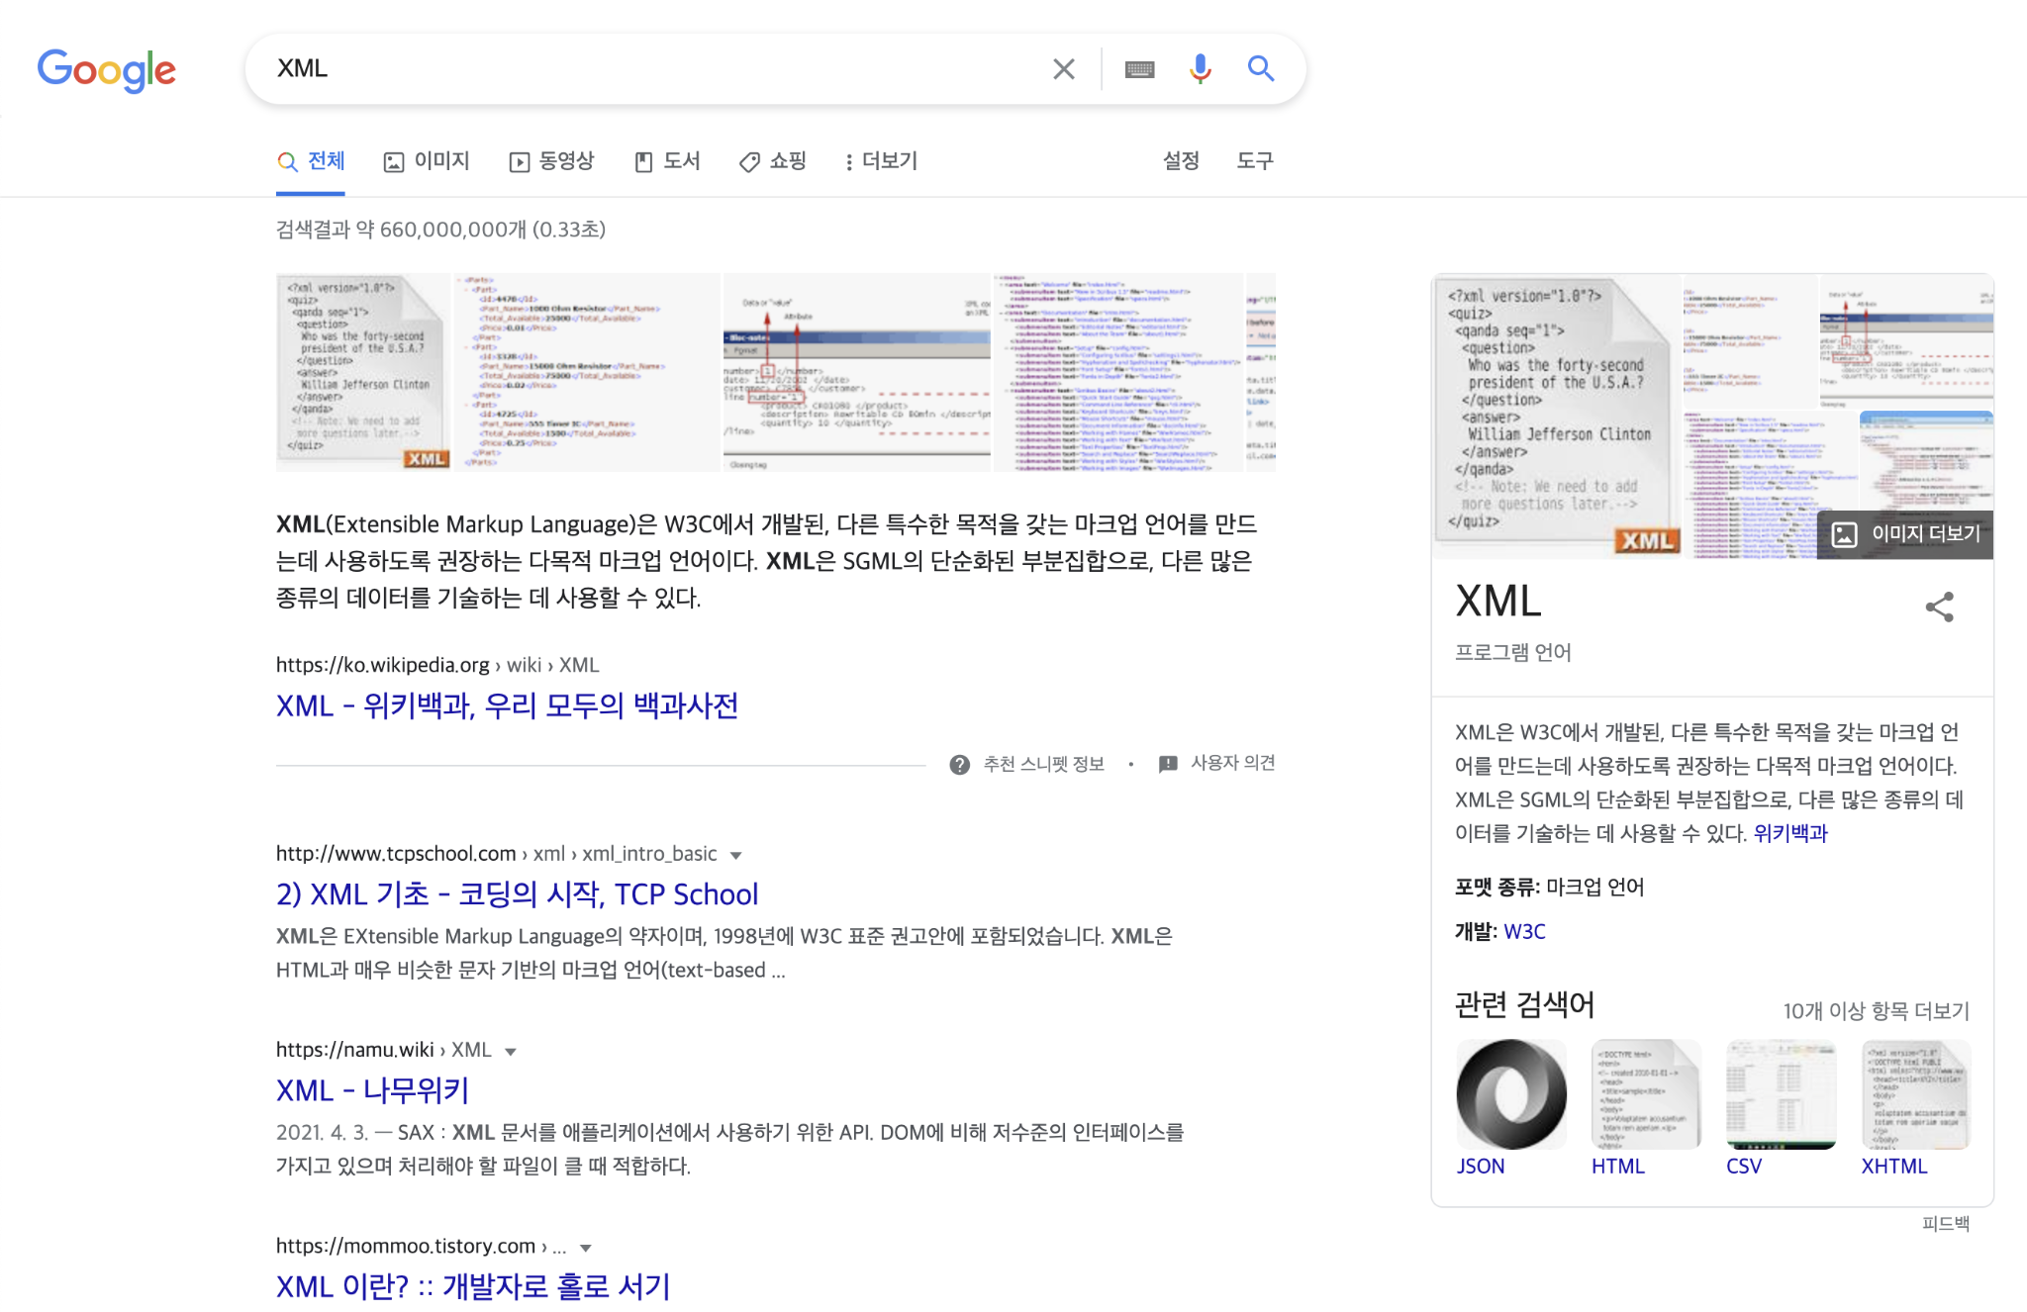
XML 에 대해서도
조사해 보죠

Slide 26
대새는 JSON
JSON은 인간과 컴퓨터 모두 읽기 쉽고 사용하기 편리하고
용량도 적어서 현재 데이터 교환 방식으로 가장 많이 사용하고 있습니다

Slide 27
GET vs POST
HTTP 통신 방식에는 GET과 POST 방식이 있습니다.
일반적인 데이터 요청에는 GET 방식을 사용하고
데이터 요청과 동시에 여러 값을 보낼때에는 POST를 사용합니다.
우리가 할 학습에서는 주로 데이터를 얻어올 것이므로 GET 방식만 사용합니다.
POST는 나중에 DB 연동하고 서버 배우면 하시게 될 겁니다.

Slide 28
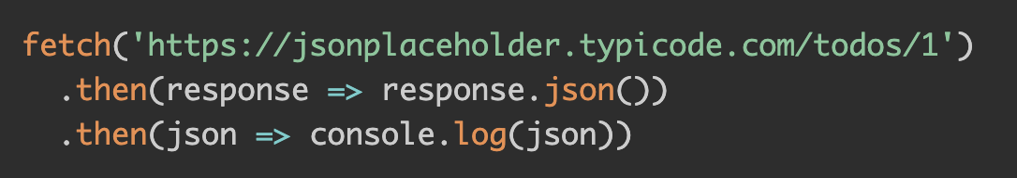
이제는 fetch 함수
최근의 웹브라우저는 더 쉬운 웹 요청을 위한 fetch 함수를 사용할 수 있습니다

Slide 29
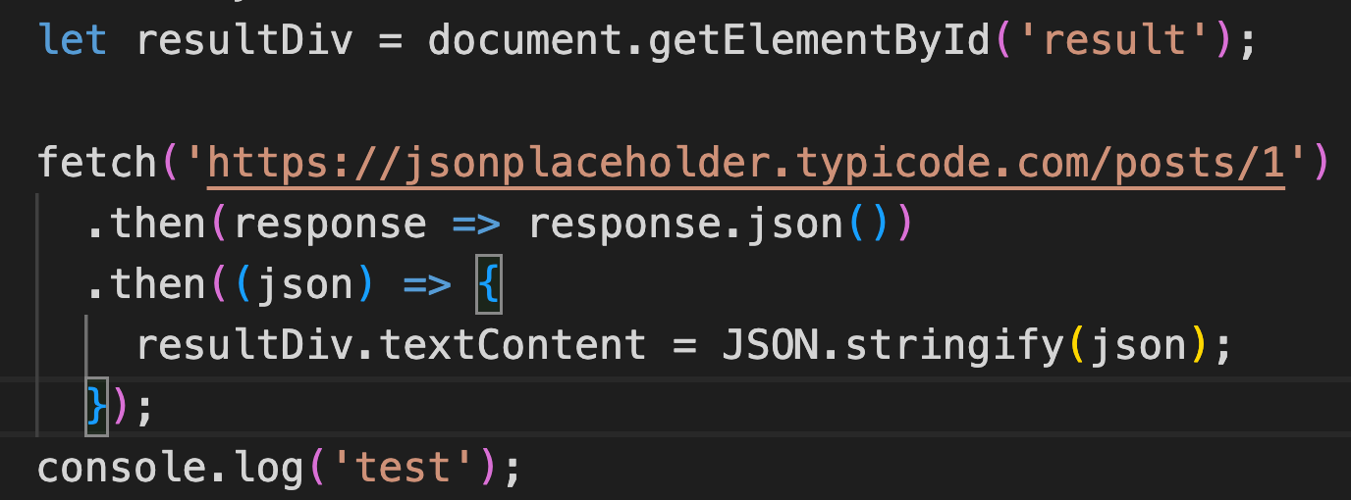
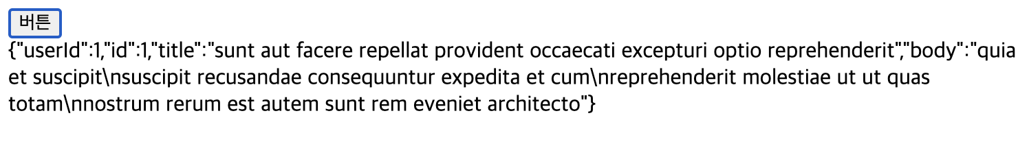
화면에 JSON 내용 뿌리기
JSON.stringify() : json 데이터를 string 으로 변환해 주는 내장 함수

Slide 30
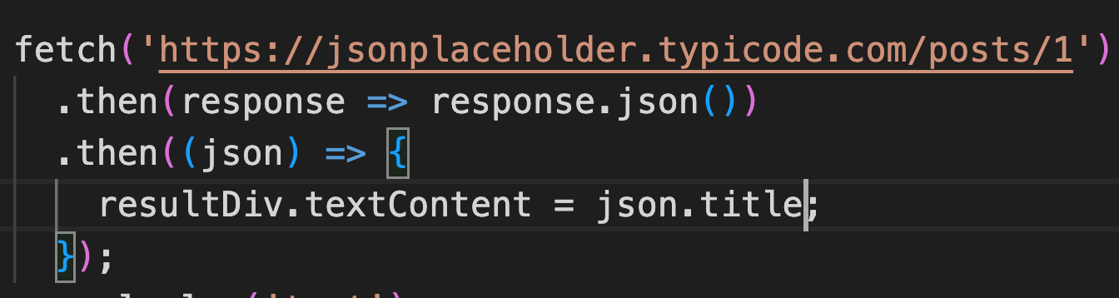
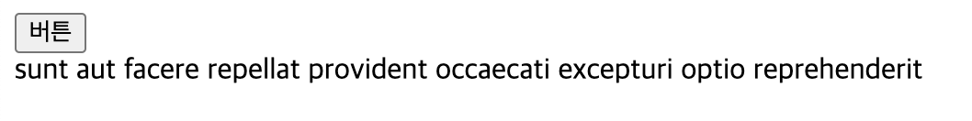
JSON 에서 원하는 항목에 . 으로 간단히 접근 가능

Slide 31
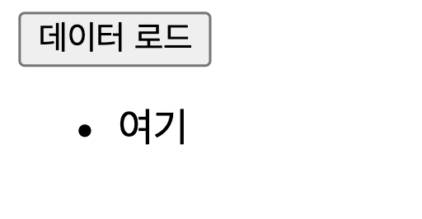
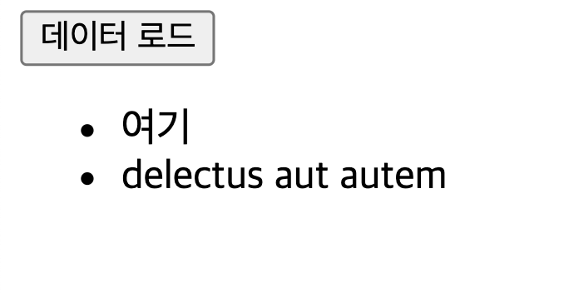
실습1
https://jsonplaceholder.typicode.com/todos/1

Slide 32
실습2
https://jsonplaceholder.typicode.com/todos/1
실습1을 로드 버튼 없이 페이지를 로드하면 바로 로드하도록 수정하기

Slide 33
실습3
https://jsonplaceholder.typicode.com/todos/
목록을 가져와서 표시하기 (목록은 Array 형태임)

Slide 34
실습4
https://jsonplaceholder.typicode.com/posts
목록을 예쁘게 카드형태로 꾸미고
클릭시 코멘트를 표시하는 화면으로 이동
https://jsonplaceholder.typicode.com/comments
postId 에 해당하는 코멘트만 표시

Slide 35
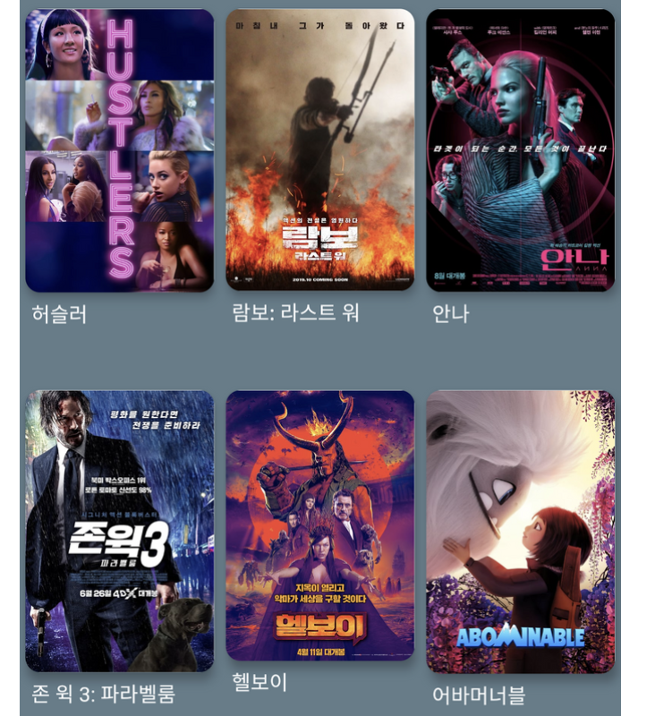
실습5
https://api.themoviedb.org/3/movie/upcoming?api_key=a64533e7ece6c72731da47c9c8bc691f&language=ko-KR&page=1
영화정보를 가져와서 화면에 예쁘게 뿌려보기
이미지 URL : https://image.tmdb.org/t/p/w500 + [posterPath]

Slide 36
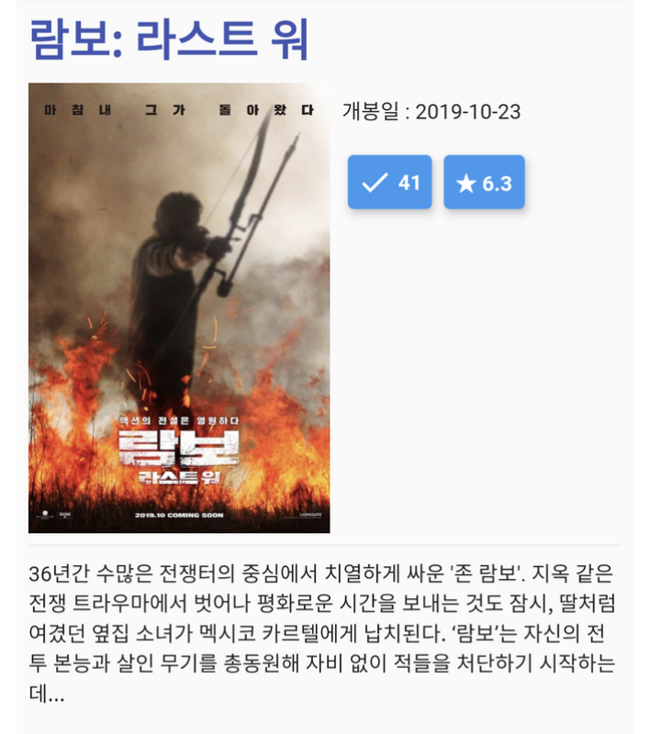
실습6
https://api.themoviedb.org/3/movie/upcoming?api_key=a64533e7ece6c72731da47c9c8bc691f&language=ko-KR&page=1
영화를 클릭하면 상세정보를 보여주기

Slide 37
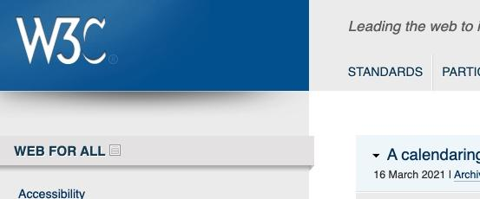
오늘 뭐 배웠지?
각자 정리 합시다.
남은 시간은 오늘의 수업 질문과
실무 관련된 질문 하시면 됩니다.

